Slide 1
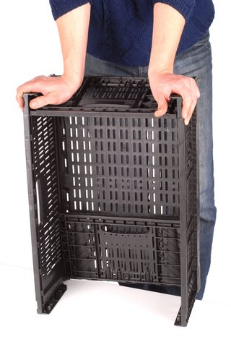
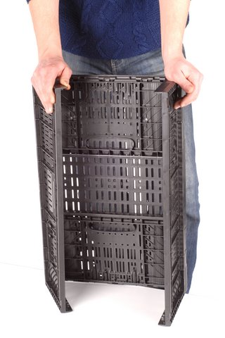
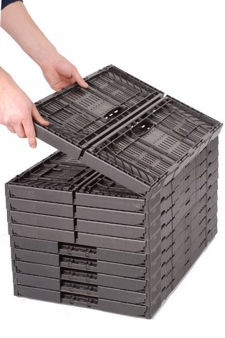
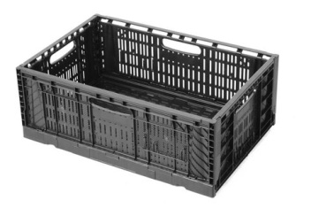
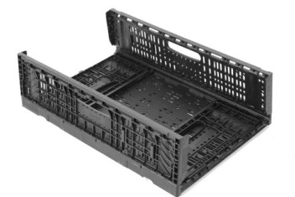
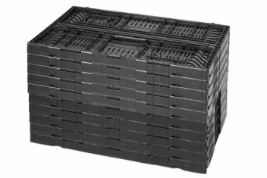
Механизм сборки ящиков
1 2
3 4
СБОРКА
СКЛАДИРОВАНИЕ

Slide 2
Оборотная тара
Ящик пластиковый F6416
Объем - 32 л.
Вес - 1560 гр.
Наружные размеры – 600х400х160мм
МАХ загрузка 15 кг.
Ящик пластиковый F6423
Объем – 46 л.
Вес – 1950 гр.
Наружные размеры –
600х400х230мм
МАХ загрузка 25 кг.

Slide 3
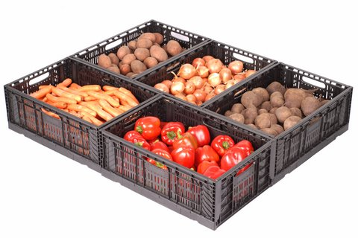
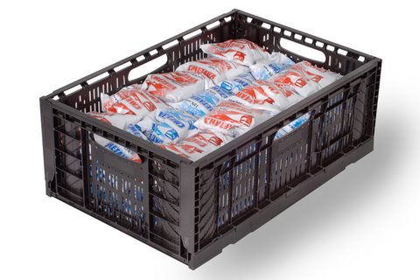
Транспортировка: от производителя на прилавок
кросс-стакинг
(палета 1,2х1,0м)
овощи, фрукты, молочные продукты

Slide 4
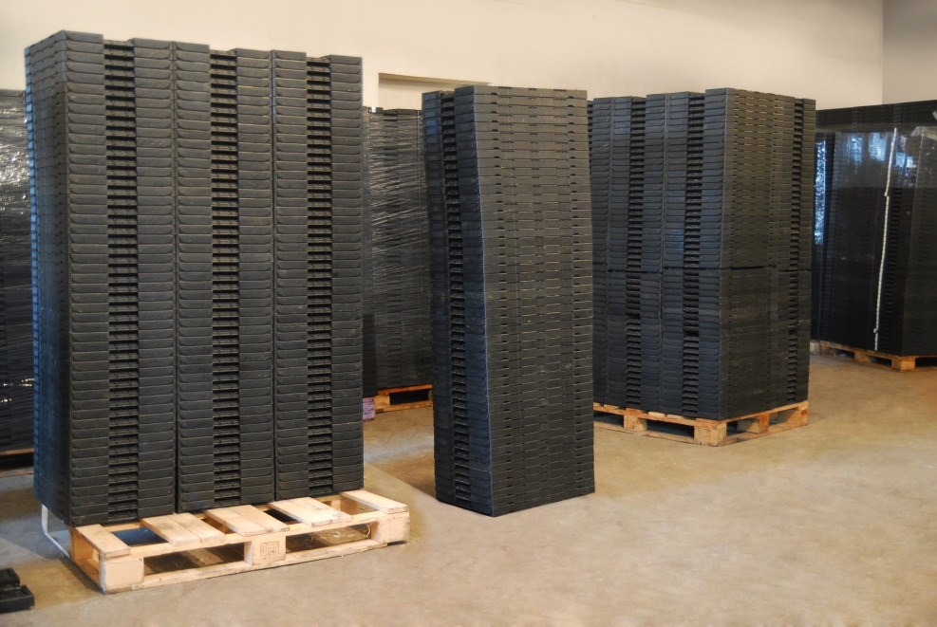
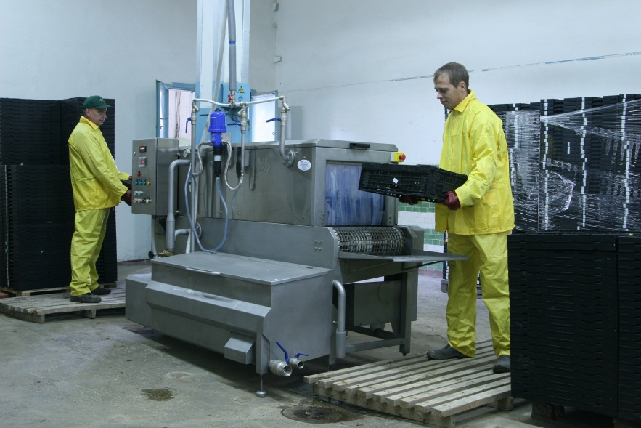
Склад и мойка

